Slide 1
ИНФОРМАЦИОННАЯ УПРАВЛЯЮЩАЯ СИСТЕМА «РИСК-АГРО»:
УПРАВЛЕНИЕ ПРИРОДНЫМИ РИСКАМИ
ДЛЯ ПРЕДПРИЯТИЙ АПК
«Международный центр устойчивого энергетического развития»
под эгидой ЮНЕСКО
Г. Воронеж, 26.11.2019

Slide 2
ЭКСПЕРИМЕНТ: ОЦЕНИТЬ КАЧЕСТВО СЕРВИСА ПРЕДОСТАВЛЕНИЯ ГИДРОМЕТУСЛУГ
ДЛЯ КОНЕЧНОГО ПОЛЬЗОВАТЕЛЯ В РОССИИ
ЗАДАЧИ:
Качество сервиса: скорость реакции на запрос, время обсуждения запроса, доступность сервиса без дополнительных условий;
2. Результат обращения: есть/нет.
ВРЕМЯ ПРОВЕДЕНИЯ:
10 рабочих дней.
ЗАПРОС:
1) прогноз погоды на 1 сутки по территории: Новосибирск-Томск-Омск-Барнаул-Кемерово;
2) прогноз погоды на 3-5 суток по территории: Новосибирск-Томск-Омск-Барнаул-Кемерово;
3) фактические данные температуры, ветра, осадков вдоль федеральных трасс по территории: Новосибирск-Томск-Омск-Барнаул-Кемерово.
Г. Воронеж, 26.11.2019

Slide 3
РЕЗУЛЬТАТЫ: ОЦЕНКА КАЧЕСТВА СЕРВИСА ПРЕДОСТАВЛЕНИЯ ГИДРОМЕТУСЛУГ ДЛЯ КОНЕЧНОГО ПОЛЬЗОВАТЕЛЯ В РОССИИ
ПОКАЗАТЕЛИ | РОССИЯ | США | ГЕРМАНИЯ | ВЕЛИКОБРИТАНИЯ | ФРАНЦИЯ | КОРЕЯ | КАЗАХСТАН | БЕЛОРУССИЯ
ПЕРЕАДРЕСАЦИЯ В ДРУГУЮ МЕТЕОСЛУЖБУ | v | --- | --- | --- | v | --- | v | v
УТОЧНЕНИЕ СОСТАВА ДАННЫХ | --- | --- | --- | 4 часа | --- | --- | --- | ---
УТОЧНЕНИЕ УДОБНЫХ СПОСОБОВ ДОСТАВКИ | --- | --- | --- | 24 часа | --- | --- | --- | ---
УТОЧНЕНИЕ СТОИМОСТИ ДАННЫХ | --- | --- | --- | v | --- | --- | --- | ---
ОТКАЗ | +++ | +++ | +++ | --- | +++ | +++ | +++ | +++
ВЫВОД: сервис оперативного предоставления гидрометинформации для обеспечения ответственных решений конечному потребителю в России практически не доступен.
Г. Воронеж, 26.11.2019

Slide 4
Общедоступные сервисы/данные национальных гидрометеослужб
РОССИЯ
http://www.meteorf.ru/
США
https://www.weather.gov/
ГЕРМАНИЯ
http://www.dwd.de/
ВЕЛИКОБРИТАНИЯ
https://www.metoffice.gov.uk/
ФАКТИЧЕСКИЕ
ПРОГНОЗНЫЕ
Архивные данные: глубина, г.
с 1970
с 1989
с 1948
с 1867
БЕСПЛАТНЫЕ
13
198
314
138
Г. Воронеж, 26.11.2019

Slide 5
ИНФОРМАЦИОННАЯ УПРАВЛЯЮЩАЯ СИСТЕМА «РИСК-АГРО»:
УПРАВЛЕНИЕ ПРИРОДНЫМИ РИСКАМИ
«РИСК-АГРО» - специализированная ИТ-система:
ПРЕДОСТАВЛЯЕТ:
А) оперативную (гидро)метеоинформацию в режиме поступления данных из государственной сети мониторинга, дополнительной локальной сети (при необходимости);
Б) прогностическую (гидро)метеоинформации с нужной заблаговременностью;
В) экстренную (гидро)метеоинформацию;
СОЗДАЕТ:
Г) единую информационная инфраструктуру для обеспечения оперативного, ответственного принятий решений по управлению природными рисками (какая опасность, кому грозит, что и как спасать, куда бежать, когда закончится);
Д) инструмент для полноценного сотрудничества со страховыми компаниями, спасательными службами
Г. Воронеж, 26.11.2019

Slide 6
ИУС «РИСК-АГРО»: ПРИНЦИПИАЛЬНАЯ СХЕМА
- ПРОГНОЗЫ;
ФАКТИЧЕСКИЕ ДАННЫЕ;
ОПОВЕЩЕНИЕ О ЧС ЕДИНОВРЕМЕННОЕ;
ЕДИНОЕ ИНФОРМАЦИОННОЕ ПРОСТРАНСТВО;
НУЖНЫЕ И ДОСТУПНЫЕ 24/7 СЕРВИСЫ;
СОПРОВОЖДЕНИЕ 24/7
ON-LINE, IN- SITU
Государственная сеть Росгидромета
SYNOP
КНО1
GRIB
WAREP
МОДЕЛЬ РАЗВИТИЯ ЧС
на 12:00
МЕТЕО на
12:00
Класс пожарной опасности на 12:00
1
ДЕКОДИРОВАНИЕ
РЕЖИМ ПОСТУПЛЕНИЯ ДАННЫХ: 3 Ч, 12 Ч И ТД
МОДЕЛЬ РАЗВИТИЯ ЧС
на 15.00
МЕТЕО на 15:00
ПРОГНОЗ ЧС на 15:00
ВОЗМОЖНОСТЬ ИНТЕГРАЦИИ В ГСМ
2
ВХОДНОЙ КОНТРОЛЬ ДАННЫХ
МЕТЕО
на 18:00
Класс пожарной опасности на 18:00
СПРАВКИ
доступность 24/7
все виды устройств
ИСТОЧНИК ДАННЫХ
КАК?
ЧТО?
Г. Воронеж, 26.11.2019

Slide 7
ИСТОРИИ УСПЕШНОЙ РЕАЛИЗАЦИИ БАЗОВОГО ПО ИУС «РИСК-АГРО»
В ДРУГИХ ОТРАСЛЯХ
Г. Воронеж, 26.11.2019

Slide 8
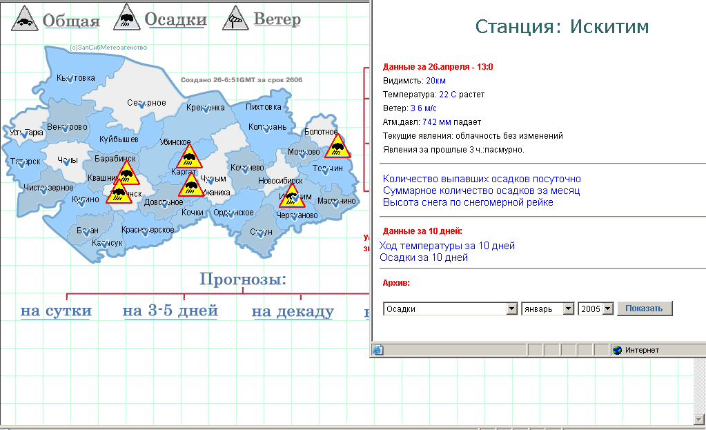
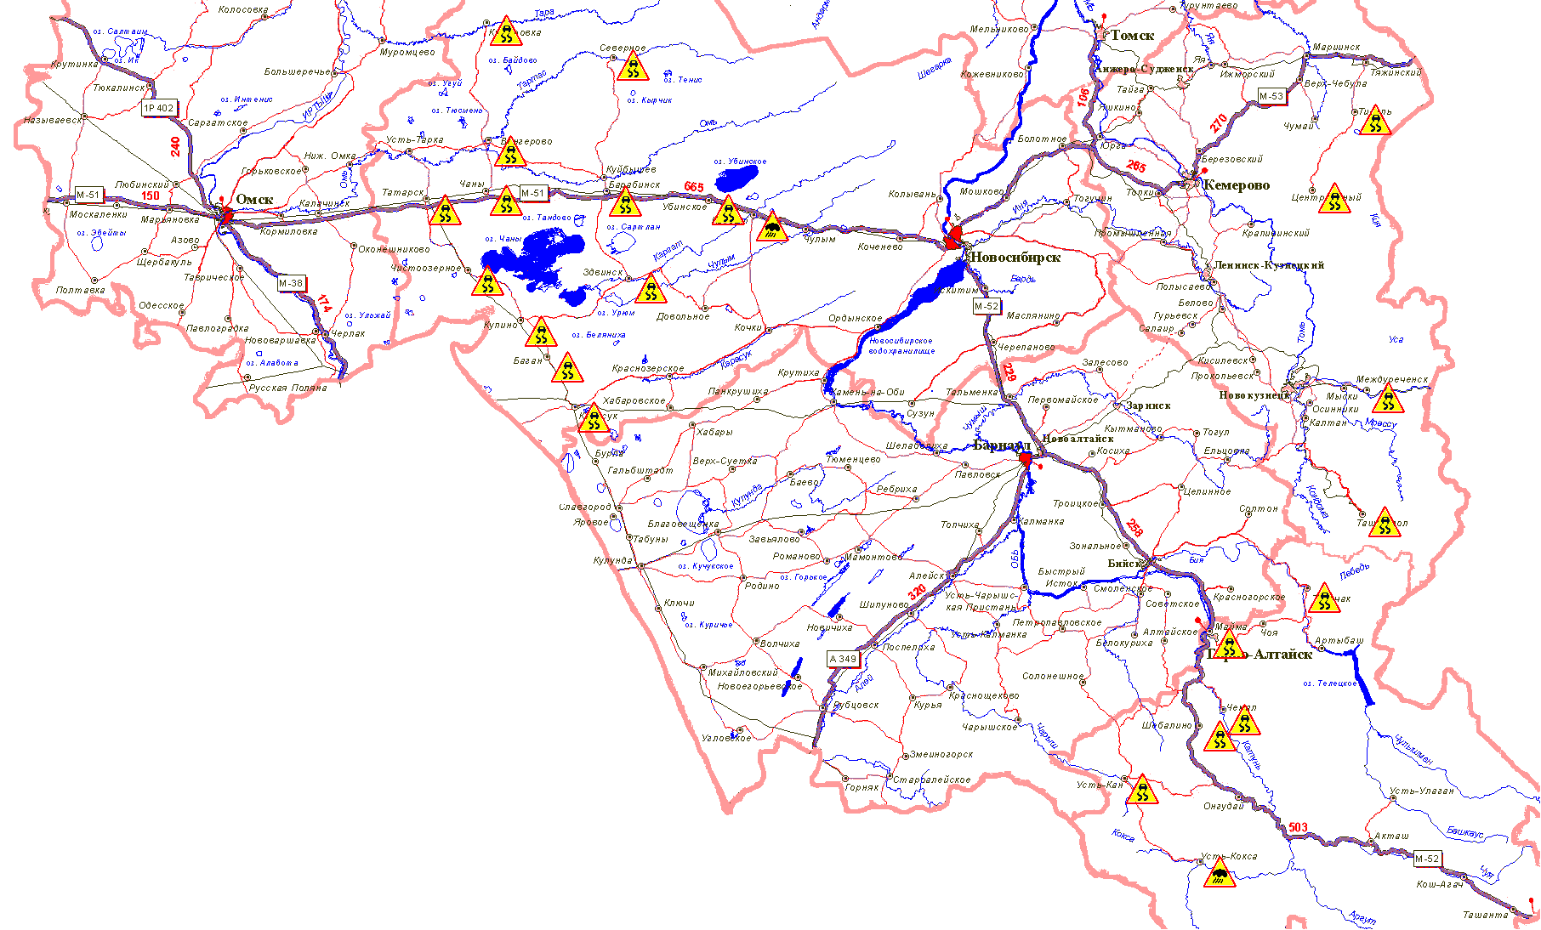
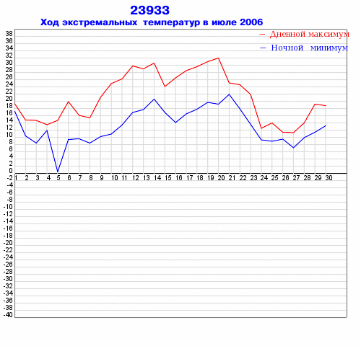
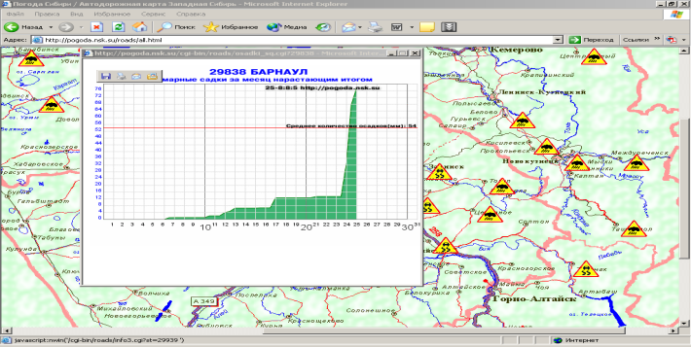
ГУ ФУАД «СИБИРЬ», «АЛТАЙ»: РАБОТАЕТ с 2004
О
Б
О
З
Н
А
Ч
Е
Н
И
Я
Главное меню :
Г. Воронеж, 26.11.2019

Slide 9
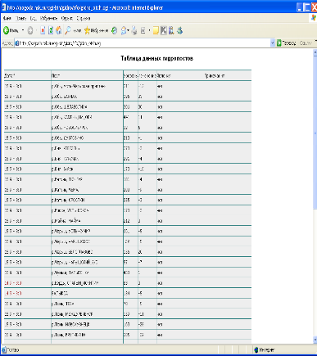
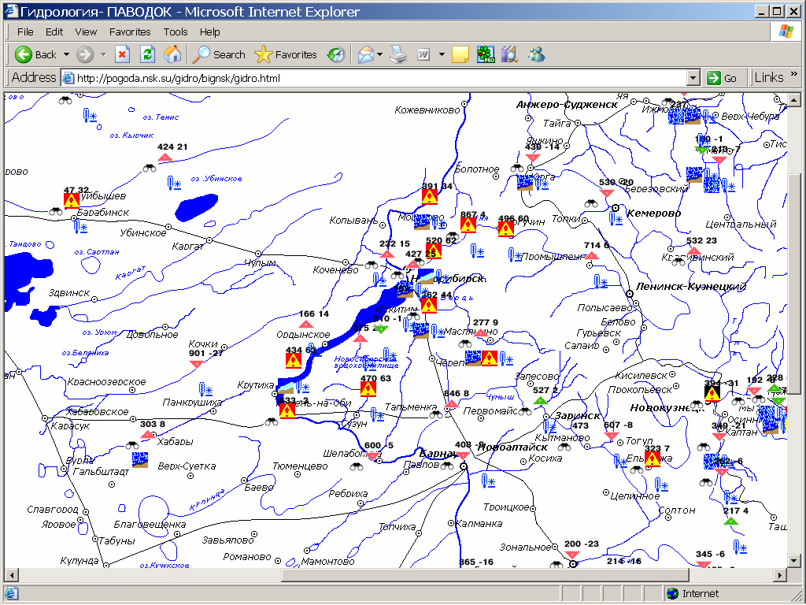
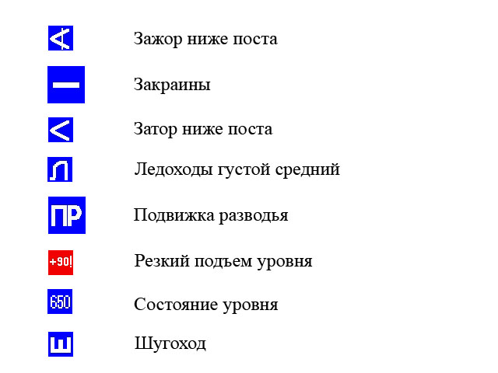
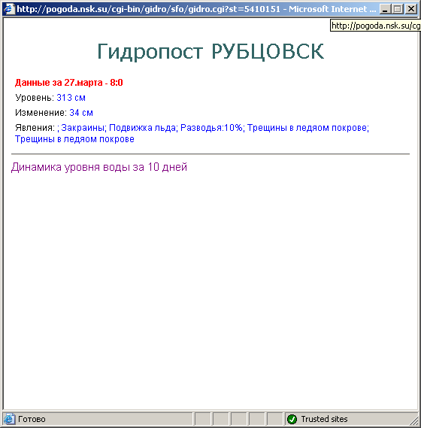
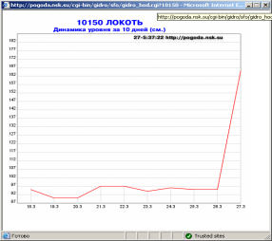
Управление МЧС в г. Новосибирск (действует с 2008): в период паводка ВСЕ ВИДЯТ ОДНОВРЕМЕННО ОПЕРАТИВНЫЕ ДАННЫЕ ПО ГИДРОПОСТАМ
Условные обозначения
Опасные явления- (в т.ч. Заторы, зажоры, иное - обратить внимание!)
Неблагоприятные явления (низкий
уровень, резкий подъем, падение и т.д. )
Осадки более 5 мм
Критические уровни
Г. Воронеж, 26.11.2019

Slide 10
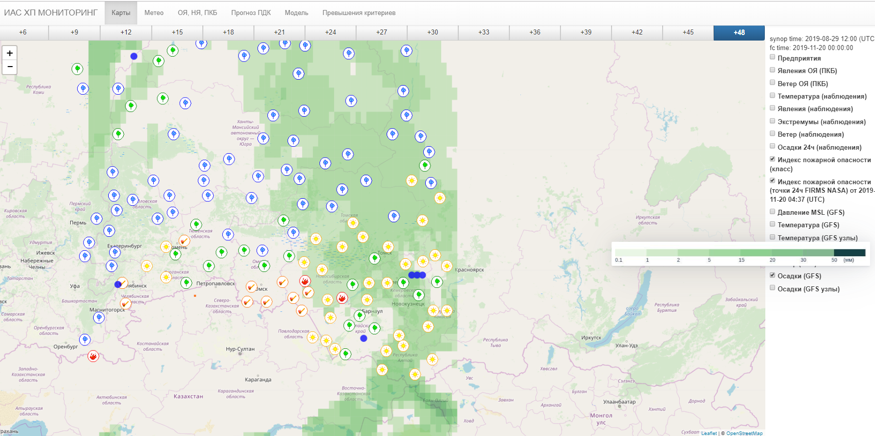
ИАС ХП в составе ГИСП (1 этап, 2019):
- решена проблема доставки достоверных ГМ-данных!
классы пожарной опасности
+
48-часовый прогноз осадков
+
48-часовой прогноз максимального ветра
На 20.11.2019: 14.23 мск
Г. Воронеж, 26.11.2019

Slide 11
ИАС ХП в составе ГИСП (1 этап, 2019): визуализация модели распространения
загрязняющих веществ с учетом текущей погоды
Г. Воронеж, 26.11.2019

Slide 12
ДЛЯ ПРЕДПРИЯТИЙ АПК
Г. Воронеж, 26.11.2019

Slide 13
Свердловская область (2017): визуализация специализированных данных и АГРОпрогнозов с учетом фактической погоды
(действует с 2017)
Г. Воронеж, 26.11.2019

Slide 14
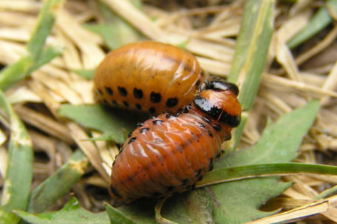
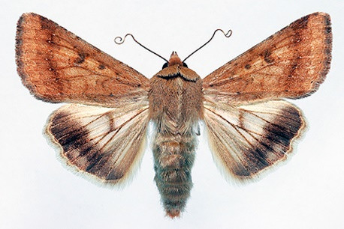
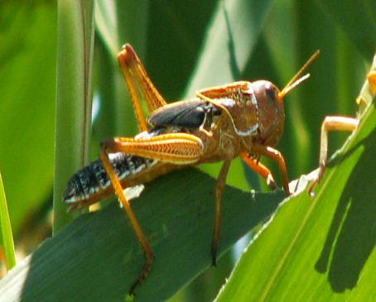
РИСК АГРО: инструмент для применения технологий защиты растений, логистики
1) контроль + прогноз численности, вспышек размножения и динамики миграций;
2) обоснование выбора + управление технологий защиты, выращивания, хранения, логистики
√ факт+ прогноз: Температуры, Ветра (скорость + направление), > 15м/с;
√ ретроанализ и прогноз засухи;
√ факт +прогноз осадков в период выплода, миграций;
√ факт +прогноз Влажности в период миграций;
√ факт + прогноз уровня снежного покрова
Колорадский жук
Хлопковая совка
РИСК АГРО
Стадные саранчовые
14
Г. Воронеж, 26.11.2019

Slide 15
«РИСК-АГРО»: ПАКЕТЫ СЕРВИСОВ
ЛАЙТ, СТАНДАРТ, СТАНДАРТ +:
1. ДАННЫЕ: погода-факт, погода-прогноз, агропрогнозы;
2. СПРАВКИ: формирование, предоставление он-лайн;
3. ВИЗУАЛИЗАЦИЯ: графики, карты, таблицы.
СТАНДАРТ +:
1. СПЕЦИАЛЬНЫЕ ПРОГНОЗЫ: разработка и внедрение методик специализированных прогнозов различной заблаговременности под потребности производства;
2. НАСТРОЙКА: под Ваши критерии;
3. ДОПОЛНИТЕЛЬНЫЕ ДАННЫЕ: подготовка специализированных данных для производственной аналитики;
4. СЕТЬ: формирование локальной сети мониторинга с возможностью интеграции в ЕГФД;
5. ИНТЕГРАЦИЯ С АСУ ПРЕДПРИЯТИЯ.
Г. Воронеж, 26.11.2019

Slide 16
РИСК АГРО: СТАЖИРОВКИ
Г. Воронеж, 26.11.2019

Slide 17
«РИСК-АГРО» : ИСПОЛНИТЕЛИ, ВКЛАД
1. МЕЖДУНАРОДНЫЙ ЦЕНТР УСТОЙЧИВОГО ЭНЕРГЕТИЧЕСКОГО РАЗВИТИЯ ПОД ЭГИДОЙ ЮНЕСКО (МЦУЭР) , г. Москва:
управление проектом, методическое сопровождение, производственная база для стажировок
2. ЗАПАДНО-СИБИРСКОЕ МЕТЕОАГЕНТСТВО (ЗСМА), г. Новосибирск, ФОБОС, г. Москва, НАУЧНО-МЕТОДИЧЕСКИЙ ЦЕНТР «СИБИРЬ» (НМЦ «СИБИРЬ»), г. Новосибирск:
производственная гидрометдеятельность, юридическое сопровождение
3. ИНСТИТУТ СИСТЕМ СВЯЗИ И УПРАВЛЕНИЯ (НИИССУ), г. Москва:
производственная база для стажировок, монтаж, обслуживание, утилизация оборудования
Г. Воронеж, 26.11.2019

Slide 18
«МЕЖДУНАРОДНЫЙ ЦЕНТР УСТОЙЧИВОГО ЭНЕРГЕТИЧЕСКОГО РАЗВИТИЯ» под эгидой ЮНЕСКО
Автономная некоммерческая организация
117292, Россия, Москва, ул. Кедрова, д. 8, стр. 2, 3 этаж, тел.: +7 /495/ 641 04 26
Каримова Диляра Булатовна, к.г.-м.н., директор Департамента экологического развития
e-mail: karimova@isedc-u.com, +7 926 217 67 99
www.isedc-u.com
Г. Воронеж, 26.11.2019

